Slide 1
Математика
1 клас
Розділ ІV. Задачі
Урок 67
2 + 4 = 6
Задачі на збільшення числа на кілька одиниць. Обчислення в межах 10

Slide 2
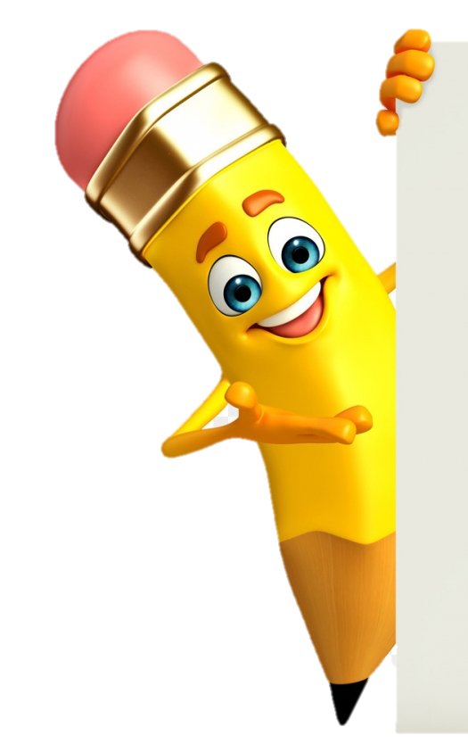
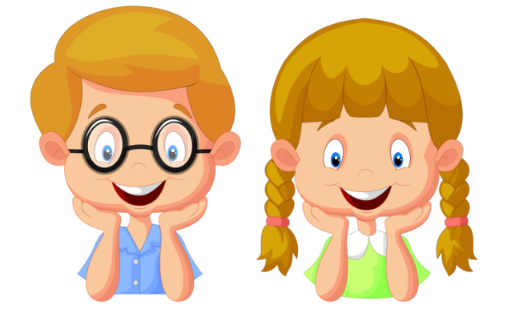
Організація класу
Вушка, прислухайтесь!
Очки, придивляйтесь!
Носик, глибше дихай!
Ротик, посміхнись!
Спинки, розправляйтесь!
Ручки, піднімайтесь!
Нумо до роботи
Дружно всі взялись!

Slide 3
Лічба у порядку зростання (спадання) від 1 до 10
Рахунок парами вперед-назад. Лічба порядковими числами.
1
2
5
3
4
8
6
7
10
9

Slide 4
Розв'язування прикладів
4 + 2
8 – 1
7 + 1
3 + 3
5 – 1
6
7
8
6
4
8 + 1
6 – 4
4 – 4
7 – 2
9
2
0
5

Slide 5
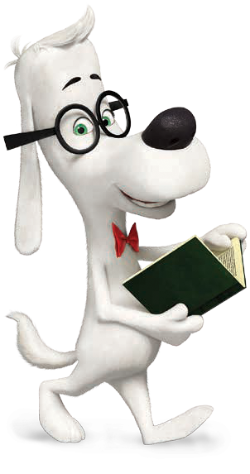
Математичний диктант
Запиши
7, 4, 8, 9, 3, 10, 5, 1, 6, 2
суму чисел 3 і 4;
різницю чисел 9 і 5;
зменш 10 на 2;
збільш 6 на 3;
зменшуване 10, від’ємник 7, яка різниця;
перший доданок 8, другий доданок 2, яка сума;
з яких однакових доданків складається число 10;
найменше натуральне число;
число лапок у трьох синичок;
Число, яке пропущене в рівності 6 + _ = 8
Запиши числа першого десятка в порядку спадання

Slide 6
Повідомлення теми та завдань уроку
Складові частини задачі
Сьогодні на уроці ми будемо розв'язувати задачі на збільшення на кілька одиниць.
Порівнювати вираз із числом. Напишемо графічний диктант
Розв’язання
Відповідь
Запитання
Умова задачі

Slide 7
Сьогодні
17.01.2024
Гімнастика для очей

Slide 8
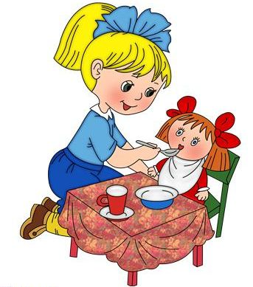
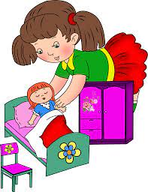
Розв’язую задачу
Порівняй умови задач. Що означають слова «на 1 більше»? Розглянь розв’язання.
В Оленки 5 ляльок, а в Іринки — стільки само та ще 1. Скільки ляльок в Іринки?
В Оленки 5 ляльок, а в Іринки — на 1 більше. Скільки ляльок в Іринки?
Це задача на збільшення числа на кілька одиниць. Її розв’язують дією додавання.
( л.)
Підручник.
Сторінка
57
Відповідь: 6 ляльок в Іринки.

Slide 9
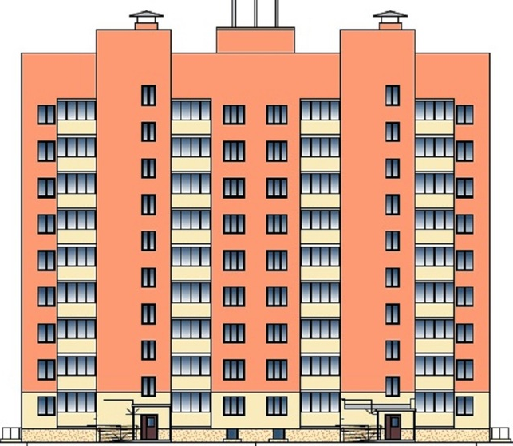
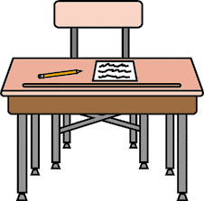
Розв’язую задачу
У нашому будинку 3 поверхи,
а в сусідньому на 6 більше. Скільки поверхів у сусідньому будинку?
( п.)
Відповідь: 9 поверхів у сусідньому будинку.
Підручник.
Сторінка
57

Slide 10
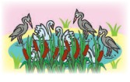
Розв’язую задачу самостійно
На озері 3 чаплі, а лебедів на 4 більше. Скільки лебедів на озері?
( л.)
Відповідь: 7 лебедів на озері.

Slide 11
Порівняння
Порівняй число і вираз.
4
10
6
4 + 2 5
>
4 10 – 0
>
7 – 3 3
<
9
10
10
7 2 + 7
10 10 + 0
5 + 5 5
<
=
>
Підручник.
Сторінка
57

Slide 12
Робота в зошиті
Розв’яжи задачу
В Олесі 3 груші, а в Матвія – стільки само. Скільки всього груш у дітей?
У Микити 3 тенісні м'ячі, а в Матвія – на 2 м'ячі більше. Намалюй стільки кружечків, скільки тенісних маячів у Матвія.
( гр.)
У Микити –
У Матвія –
Відповідь: груш.
( м.)
Сторінка
49
№ 2,4

Slide 13
Робота в зошиті
Допиши за зразком
Сторінка
49
№ 1, 3

Slide 14
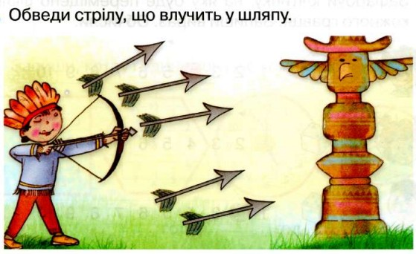
Робота в зошиті
Сторінка
49
№ 5

Slide 15
Графічний диктант

Slide 16
Логічне завдання

Slide 17
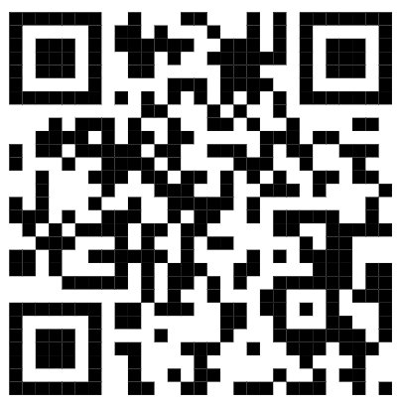
Online завдання
Відскануй QR-код або натисни жовтий круг!

Slide 18
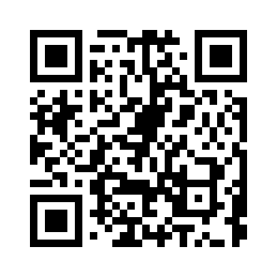
Сьогодні
Online завдання
17.01.2024
Відскануй QR-код або натисни жовтий круг!

Slide 19
Рефлексія – загадка. Вправа «Ножиці»
Два кільця, два кінця, а посередині – цвях.
Яке число допомогло вам відгадати загадку?
Чого навчилися на уроці?
Що було найцікавішим?
Що виявилося складним?

